Slide 1
TRƯỜNG TIỂU HỌC ĐOÀN KHUÊ
CHÀO MỪNG CÁC CON ĐẾN TIẾT HỌC MÔN TIẾNG VIỆT 1

Slide 3
ngã ba
ngõ nhỏ
Trở về

Slide 4
củ nghệ
nghỉ hè
Trở về

Slide 5
cá ngừ
bỡ ngỡ
Trở về

Slide 6
Nghé đã no cỏ. Nghé ngủ ở bờ đê.
Trở về

Slide 7
BÀI 20
ÔN TẬP
VÀ KỂ CHUYỆN

Slide 8
01
ĐỌC

Slide 9
Đọc
e
ê
u
e
m
mê
mu
m
n
ne
nê
nu
g
gu
gi
gie
giê
giu

Slide 10
Đọc
o
i
i
ư
gh
gh
nh
nho
nhi
như
ng
ngo
ngư
ngh
nghi

Slide 11
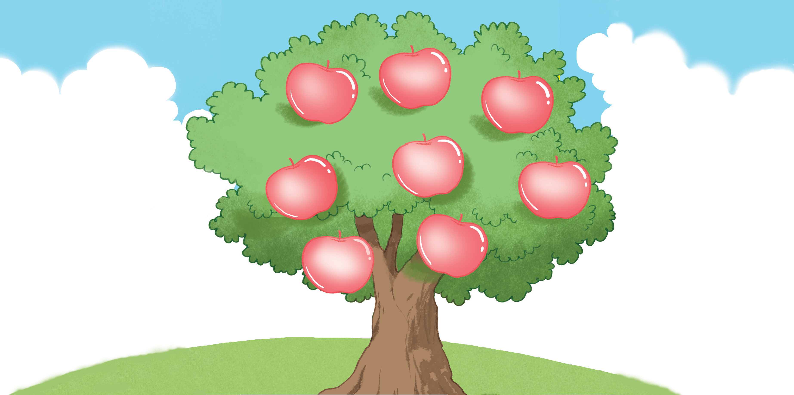
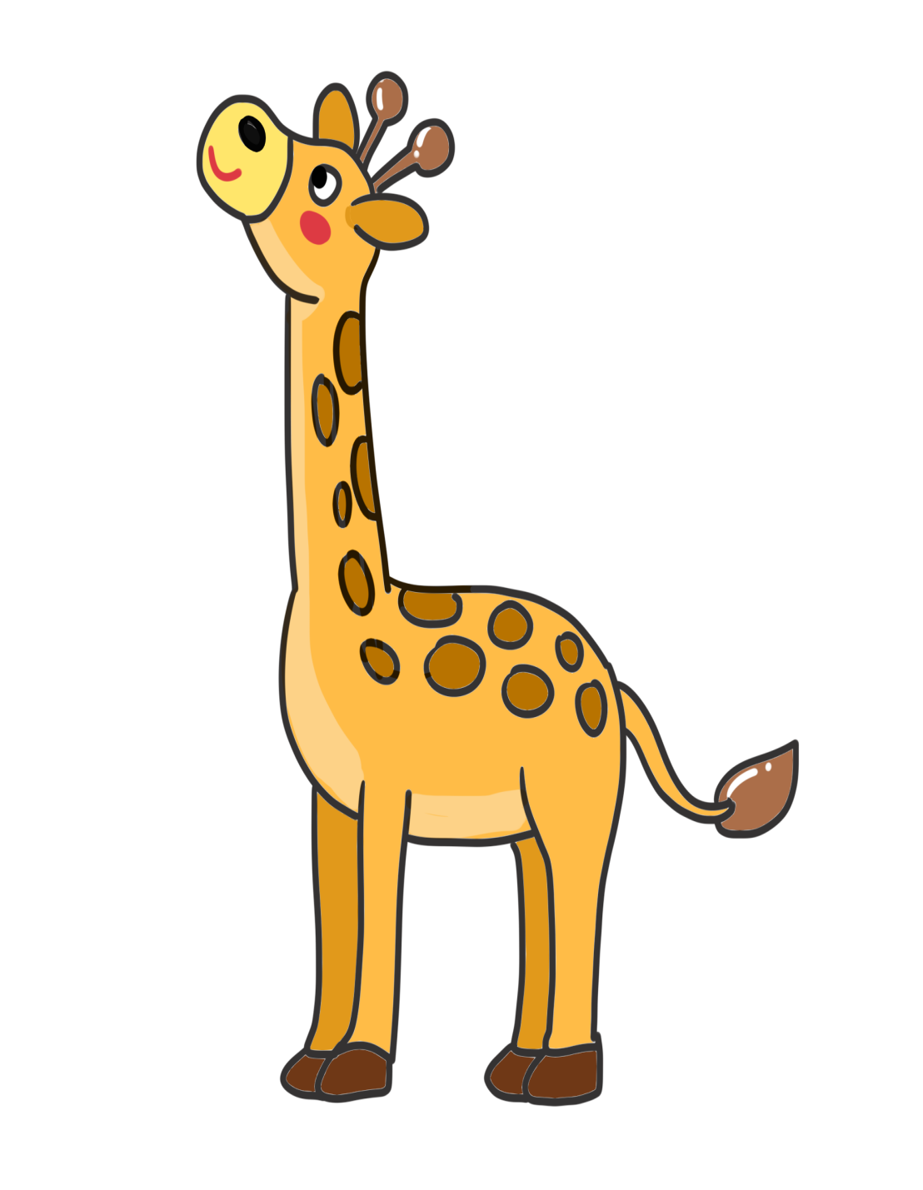
Đọc
nhà ga
nụ cà
nghỉ hè
bỡ ngỡ
ngủ mơ
giá đỗ
ghế gỗ
nho nhỏ

Slide 12
Đọc
Mẹ ghé nhà bà.
Nhà bà ở ngõ nhỏ.

Slide 13
02
VIẾT

Slide 14
Viết

Slide 15
03
KỂ CHUYỆN

Slide 16
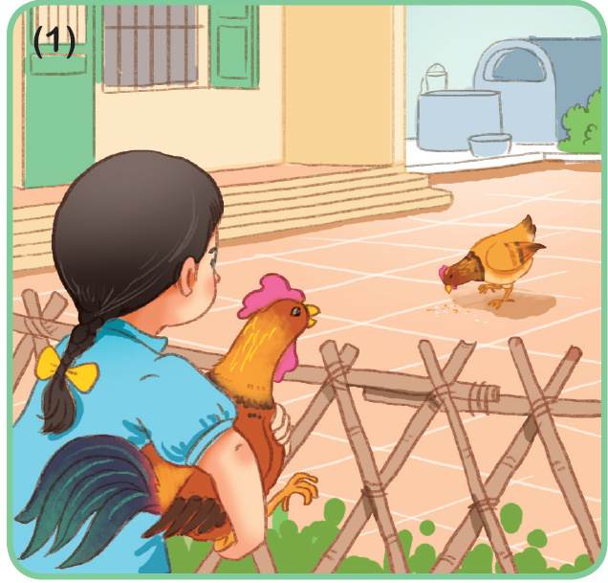
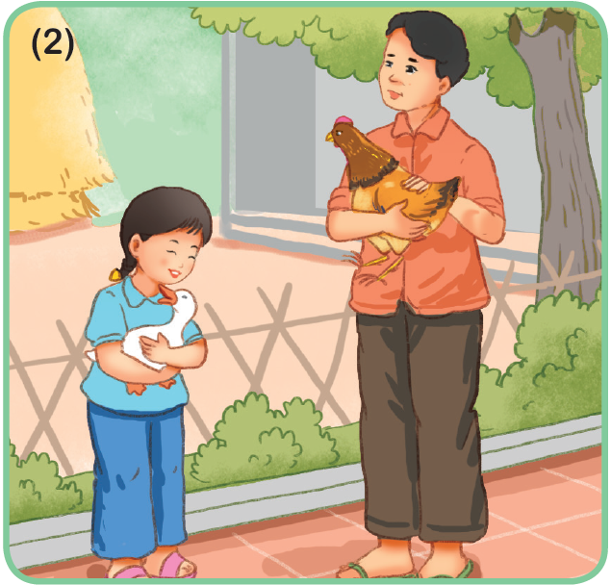
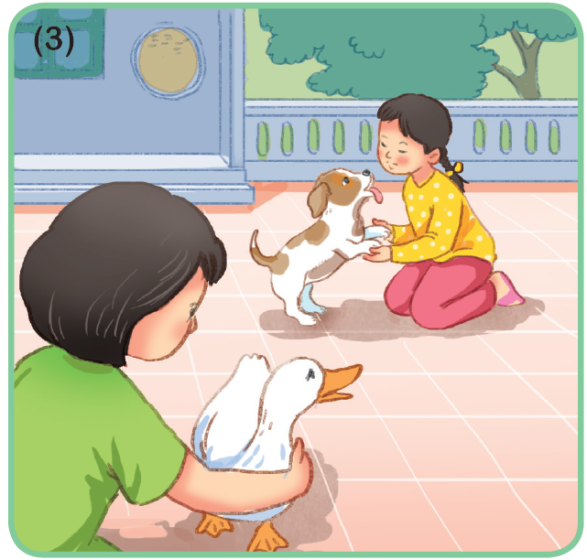
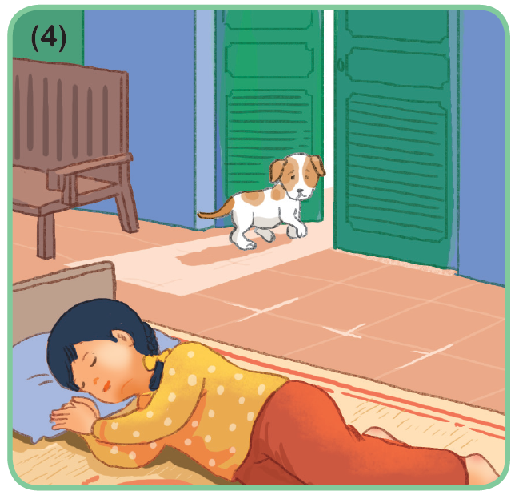
Kể chuyện
Cô chủ không biết quý tình bạn

Slide 17
Kể chuyện
TRANH 1
Cô bé muốn đổi con vật đó lấy con vật nào?
Cô bé nuôi con vật gì?

Slide 18
Kể chuyện
TRANH 2
Cô bé đổi gà mái lấy con vật nào?

Slide 19
Kể chuyện
TRANH 3
Thấy chú chó xinh xắn, cô bé đã làm gì?

Slide 20
Kể chuyện
TRANH 4
Cuối cùng, có con vật nào bên cạnh cô bé không? Vì sao?

Slide 21
Kể chuyện
Cô chủ không biết quý tình bạn

Slide 22
CỦNG CỐ
BÀI HỌC

